Slide 1
Introducere în Reinforcement Learning
Cursul #9
Ciprian Păduraru & Ștefan Iordache

Slide 2
Cuprins
01
Policy Gradients
02
Actor-Critic
03
TRPO

Slide 3
Policy Gradients
01
01

Slide 4
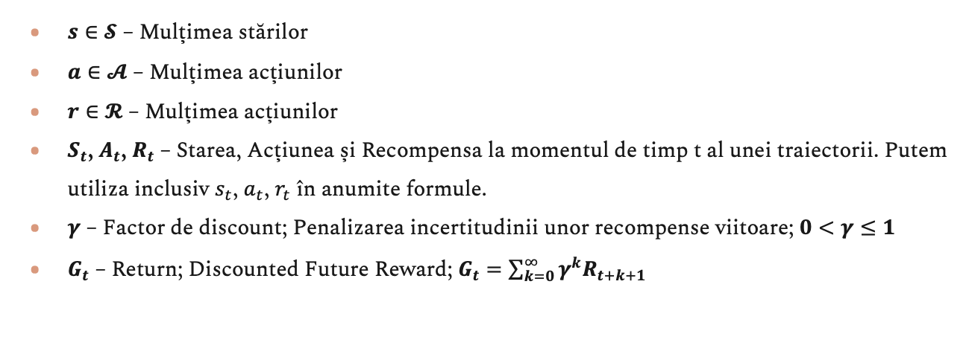
Policy Gradients – Să ne amintim!
$s∈𝓢$ – Mulțimea stărilor
$a∈𝓐$ – Mulțimea acțiunilor
$r∈𝓡$ – Mulțimea acțiunilor
$S_{t}$, $A_{t}$, $R_{t}$ – Starea, Acțiunea și Recompensa la momentul de timp t al unei traiectorii. Putem utiliza inclusiv $s_{t}$, $a_{t}$, $r_{t}$ în anumite formule.
$γ$ – Factor de discount; Penalizarea incertitudinii unor recompense viitoare; $0<γ≤1$
$G_{t}$ – Return; Discounted Future Reward; $G_{t}=\sum_{k=0}^{∞}{γ^{k}R_{t+k+1}}$

Slide 5
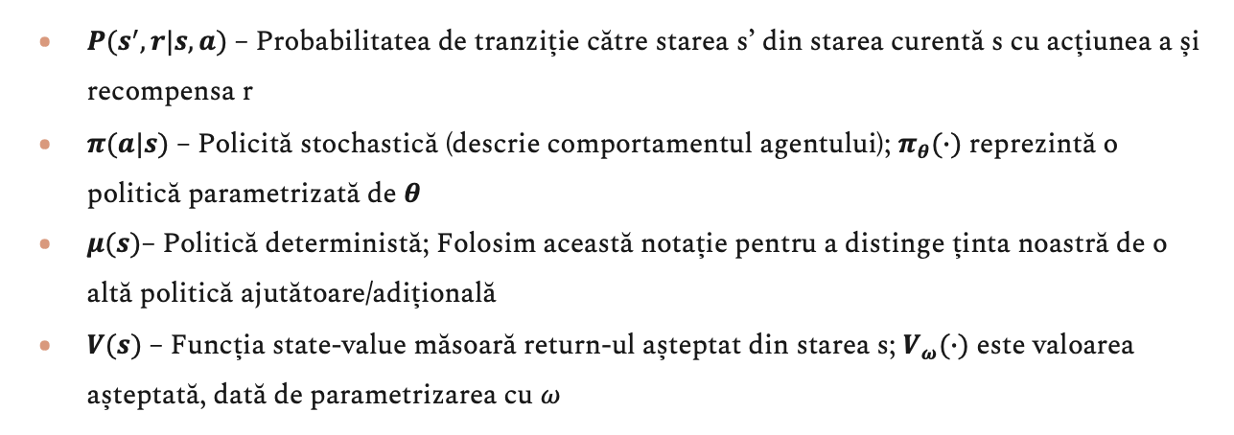
Policy Gradients – Să ne amintim!
$P(s^{′},r|s,a)$ – Probabilitatea de tranziție către starea s’ din starea curentă s cu acțiunea a și recompensa r
$π(a|s)$ – Policită stochastică (descrie comportamentul agentului); $π_{θ}(∙)$ reprezintă o politică parametrizată de $θ$
$μ(s)$– Politică deterministă; Folosim această notație pentru a distinge ținta noastră de o altă politică ajutătoare/adițională
$V(s)$ – Funcția state-value măsoară return-ul așteptat din starea s; $V_{ω}(∙)$ este valoarea așteptată, dată de parametrizarea cu $ω$

Slide 6
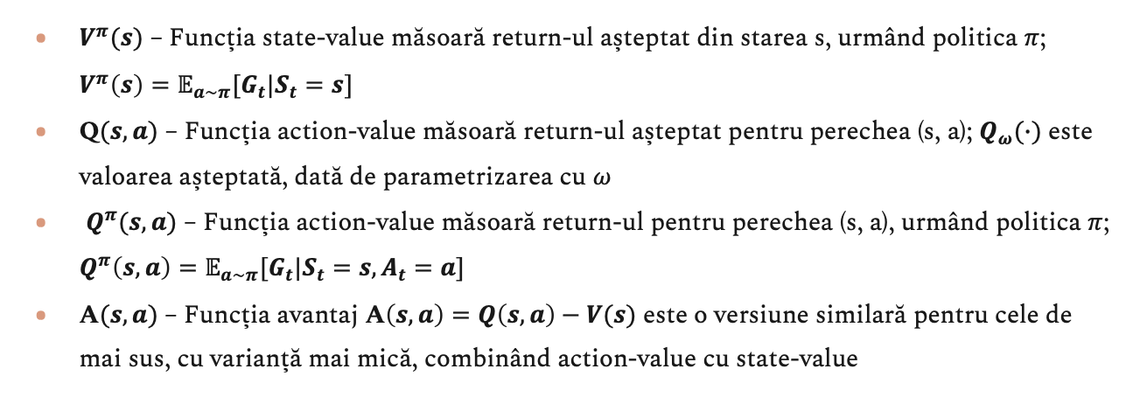
Policy Gradients – Să ne amintim!
$V^{π}(s)$ – Funcția state-value măsoară return-ul așteptat din starea s, urmând politica $π$; $V^{π}\left(s\right)=𝔼_{a\sim π}[G_{t}|S_{t}=s]$
Q$(s,a)$ – Funcția action-value măsoară return-ul așteptat pentru perechea (s, a); $Q_{ω}(∙)$ este valoarea așteptată, dată de parametrizarea cu $ω$
$Q^{π}(s,a)$ – Funcția action-value măsoară return-ul pentru perechea (s, a), urmând politica $π$; $Q^{π}\left(s,a\right)=𝔼_{a\sim π}[G_{t}|S_{t}=s,A_{t}=a]$
A$(s,a)$ – Funcția avantaj A$\left(s,a\right)=Q\left(s,a\right)−V(s)$ este o versiune similară pentru cele de mai sus, cu varianță mai mică, combinând action-value cu state-value

Slide 7
Policy Gradients – Să ne amintim!
$V^{π}(s)$ – Funcția state-value măsoară return-ul așteptat din starea s, urmând politica $π$; $V^{π}\left(s\right)=𝔼_{a\sim π}[G_{t}|S_{t}=s]$
Q$(s,a)$ – Funcția action-value măsoară return-ul așteptat pentru perechea (s, a); $Q_{ω}(∙)$ este valoarea așteptată, dată de parametrizarea cu $ω$
$Q^{π}(s,a)$ – Funcția action-value măsoară return-ul pentru perechea (s, a), urmând politica $π$; $Q^{π}\left(s,a\right)=𝔼_{a\sim π}[G_{t}|S_{t}=s,A_{t}=a]$
A$(s,a)$ – Funcția avantaj A$\left(s,a\right)=Q\left(s,a\right)−V(s)$ este o versiune similară pentru cele de mai sus, cu varianță mai mică, combinând action-value cu state-value

Slide 8
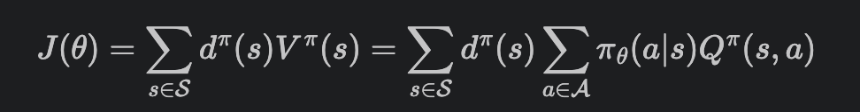
Policy Gradients – Să ne amintim!
https://lilianweng.github.io/posts/2018-04-08-policy-gradient/

Slide 9
Actor-Critic
02
02

Slide 10
Cum funcționează? Criticul…critică! Actorul își ajustează comportamentul în funcție de ceea ce spune criticul.

Slide 11
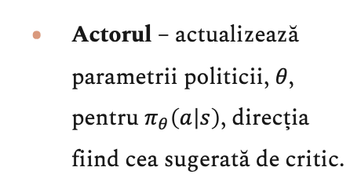
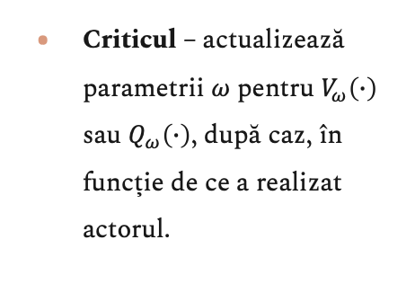
Puțin mai detaliat...
Actorul – actualizează parametrii politicii, $θ$, pentru $π_{θ}\left(a | s\right)$, direcția fiind cea sugerată de critic.
Criticul – actualizează parametrii $ω$ pentru $V_{ω}\left(∙\right)$ sau $Q_{ω}\left(∙\right)$, după caz, în funcție de ce a realizat actorul.

Slide 12
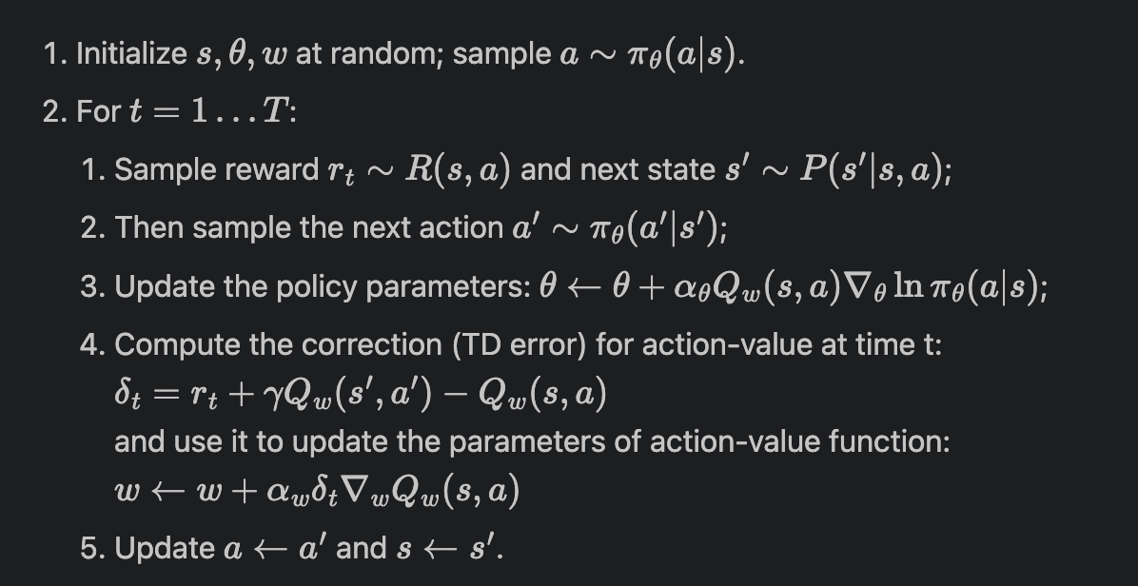
Algoritmul Actor-Critic (Cel simplu)
Atenție, există două tipuri de learning rate!!!

Slide 13
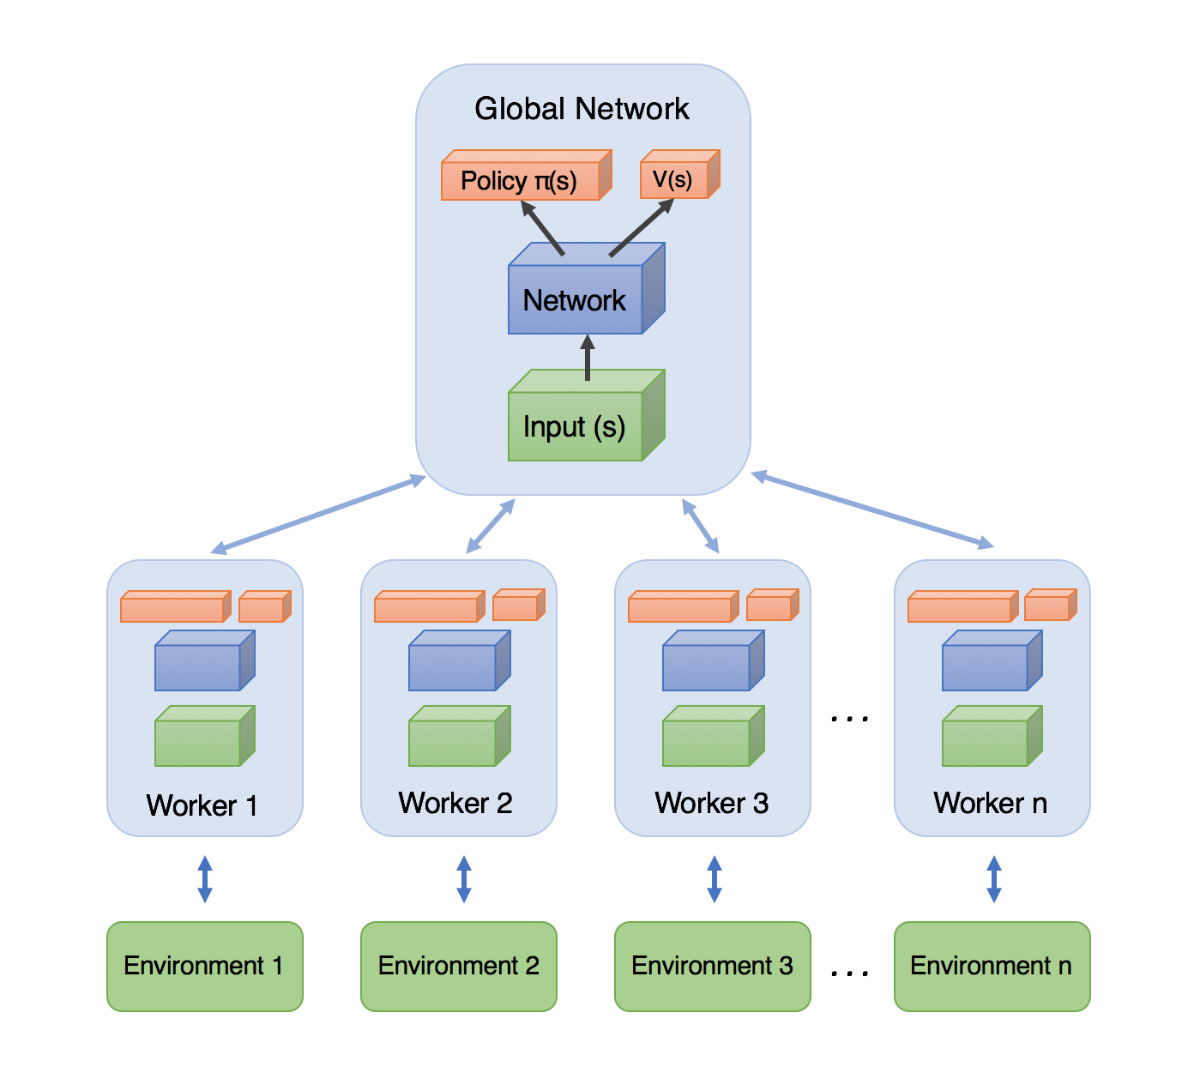
A3C – Asynchronous Advantage Actor-Critic
Scop – paralelizarea antrenării agenților!
Criticul îmbunătățește value-function, în timp ce multipli actori sunt antrenați în paralel și sunt sincronizați cu un set de parametri globali, periodic.

Slide 14
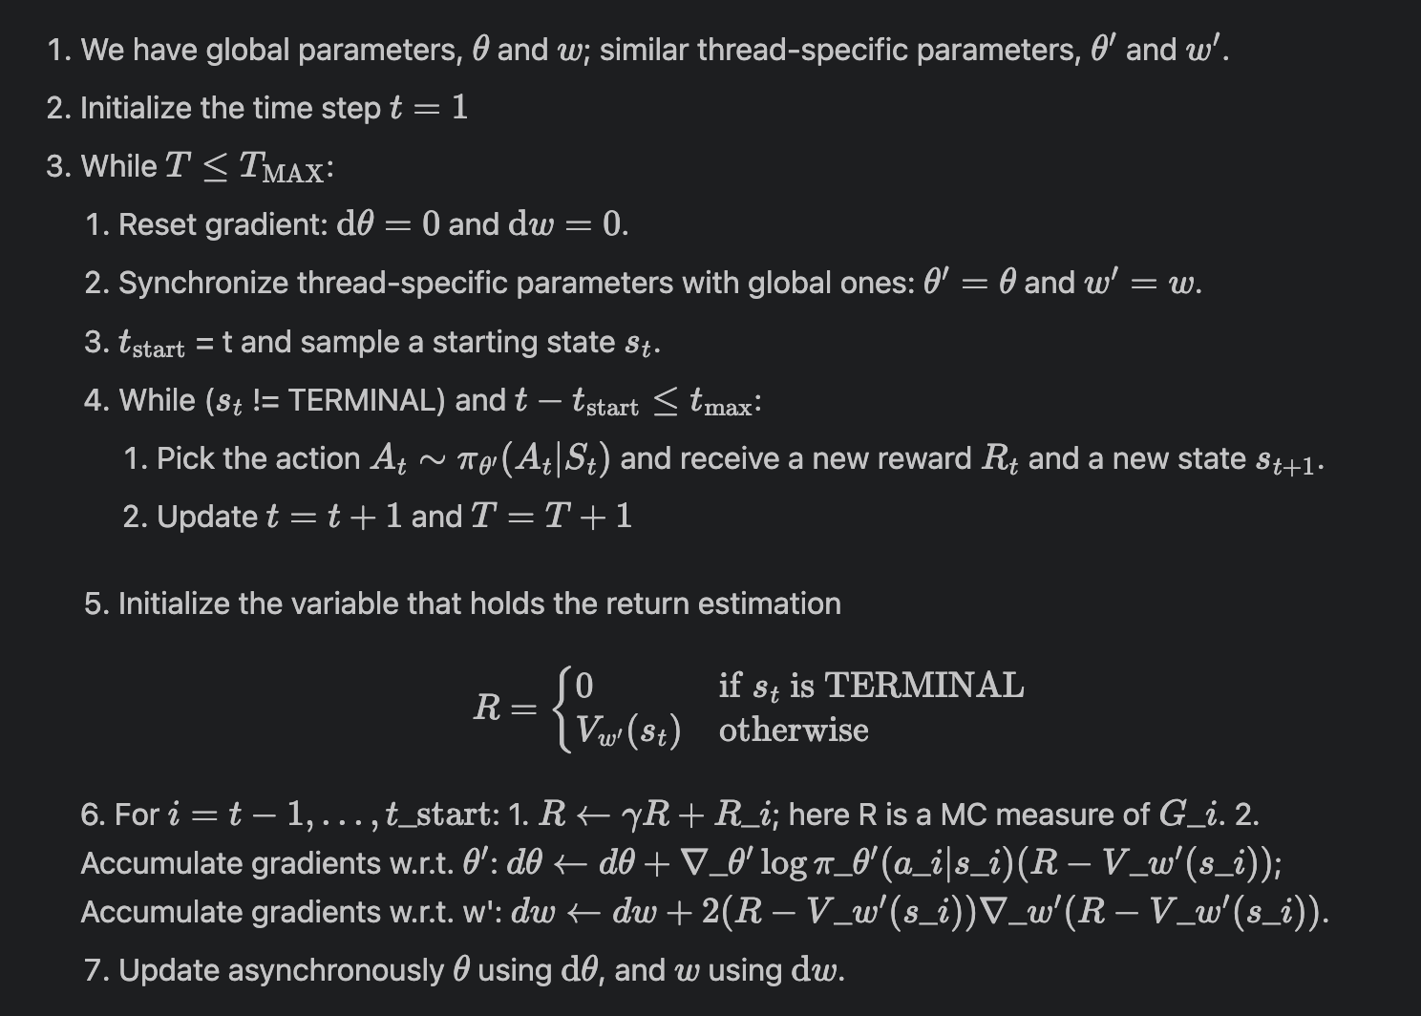

Slide 15
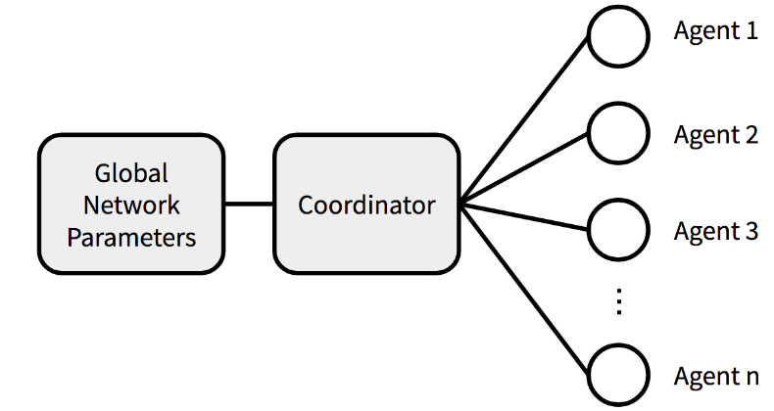
A2C –Advantage Actor-Critic
Scop – Rezolvă inconsistențele provocate de A3C!
Este adăugat un coordonator drept singularitate care poate actualiza parametrii globali. Astfel, în următoarea iterație actorii pot avansa de la aceeași politică, asigurând o convergență mai rapidă și mai “sigură”.

Slide 16
TRPO
03
03

Slide 17
TRPO? Actualizările bruște sunt inamicul nostru! Introducem TRPO (Trust Region Policy Optimization)!

Slide 18
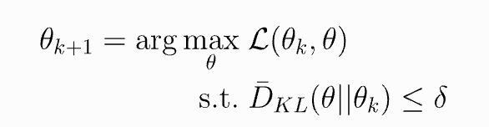
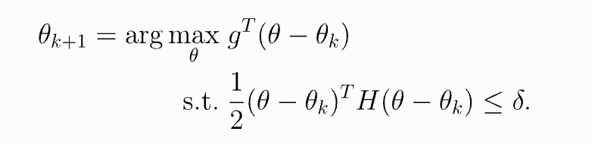
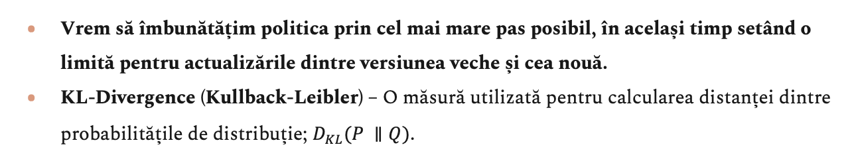

TRPO – Trust Region Policy Optimization
Vrem să îmbunătățim politica prin cel mai mare pas posibil, în același timp setând o limită pentru actualizările dintre versiunea veche și cea nouă.
KL-Divergence (Kullback-Leibler) – O măsură utilizată pentru calcularea distanței dintre probabilitățile de distribuție; $D_{KL}(P ∥Q)$.
$$≫$$

Slide 19
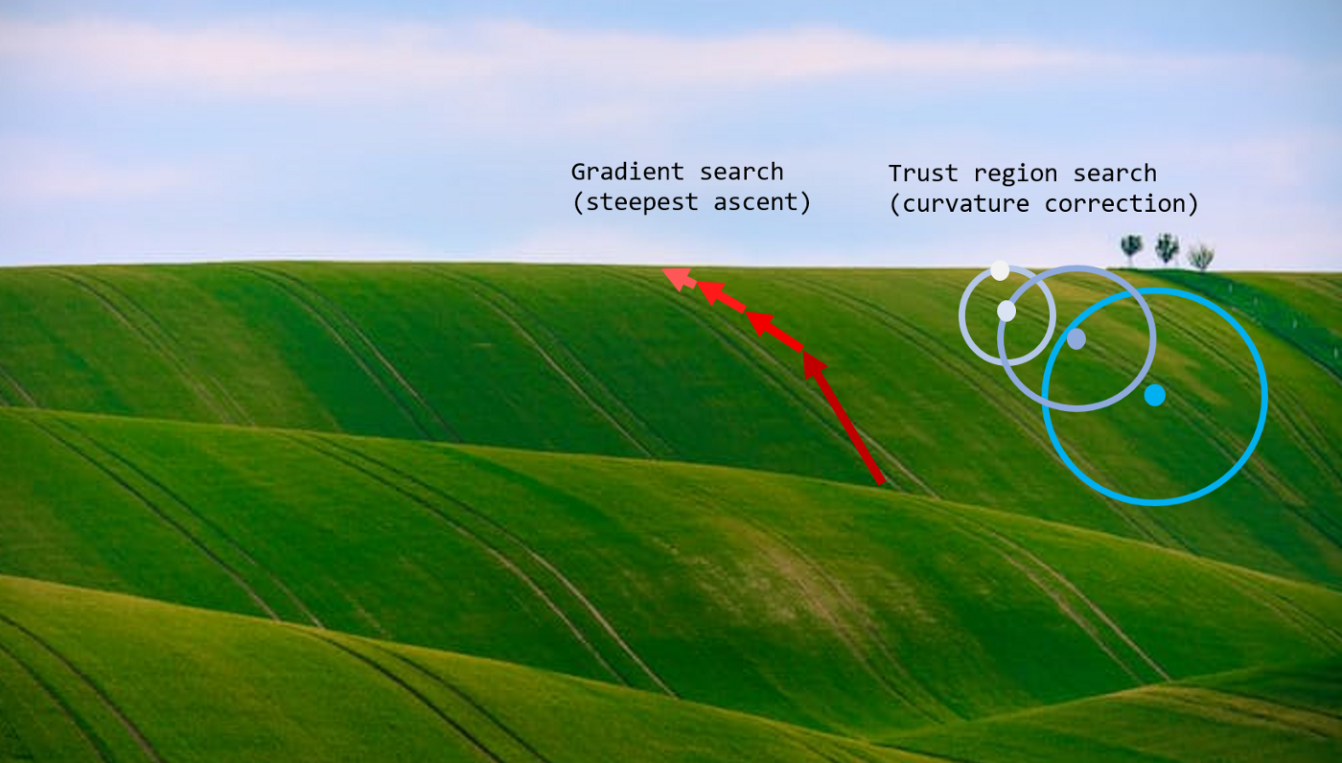
TRPO – Trust Region Policy Optimization
https://jonathan-hui.medium.com/rl-trust-region-policy-optimization-trpo-explained-a6ee04eeeee9

Slide 20
Thanks!
Este timpul pentru întrebări!!!
stefan.iordache10@s.unibuc.ro
+40 7.. … …
Please keep this slide for attribution

